Slide 1
TRABAJO PRÁCTICO 3 - APRENDIZAJE AUTOMÁTICO
Análisis comparativo de Regresión Múltiple, Regresión Logística y SVM
Martin Canepa – Lautaro Suarez – Julian Ojeda
Dra. Andrea Alejandra Rey | Universidad Nacional de Hurlingham (UNAHUR)

Slide 2
ÍNDICE
Tabla de Contenidos
01. Preparación de Datos y Análisis
Limpieza del dataset, eliminación de duplicados y reemplazo de la variable “Calificacion” a una clasificación binaria.
02. Ejercicio 1: Regresiones Lineal y Logística
Modelado predictivo de calificaciones finales y estimación probabilística discreta del estado de aprobación del estudiante.
03. Ejercicio 2: Clasificación Avanzada mediante SVM
Implementación de Support Vector Machines analizando diferentes kernels (Linear, RBF, Poly) y búsqueda en grilla.
04. Ejercicio 3: Comparativa y Decisión Final
Análisis de modelos en el conjunto de prueba (F1-score) para proponer la mejor opción.

Slide 3
EJERCICIO 1
Ejercicio 1: Regresión Lineal - Logística
Se desea conocer el rendimiento de un estudiante al rendir un examen teniendo en cuenta la cantidad de horas de estudio por semana, las calificaciones obtenidas previamente y el porcentaje de asistencia a las clases
1.1
Dividir aleatoriamente el conjunto de datos para utilizar una parte de los mismos como
conjunto de entrenamiento (el 80 %) y otro como conjunto de prueba (el 20 %).
1.2
Hallar la ecuación del modelo de regresión lineal múltiple y calcular el coeficiente de
determinación R2.
1.3
Hallar la ecuación del modelo de regresión lineal logística, construir la matriz de confusión para el conjunto de prueba y calcular el valor de accuracy y el F1-score. (Este modelo puede construirse con bibliotecas específicas.)
1.4
Utilizar cada uno de los modelos hallados para predecir la calificación obtenida y la
condición de aprobación de un estudiante que le dedicó 25 horas de estudio a la semana,
que asistió un 58% a las clases y obtuvo una calificación de 68 puntos en exámenes previos.

Slide 4
def leer_csv(ruta, separador=",", encoding="latin1") -> pd.DataFrame:
df = pd.read_csv(ruta, sep=separador, encoding=encoding)
return df
def contar_nulos(df) -> pd.Series:
return df.isnull().sum()
def eliminar_duplicados(df) -> pd.DataFrame:
return df.drop_duplicates().reset_index(drop=True)
def codificar_binaria(serie, valor_positivo) -> pd.Series:
return (serie == valor_positivo).astype(int)
def separar_train_test(df, tam_test=0.2, semilla=None) -> list[pd.DataFrame, pd.DataFrame]:
if semilla is not None:
np.random.seed(semilla)
indices = np.random.permutation(len(df))
corte = int(len(df) * tam_test)
indices_test = indices[:corte]
indices_train = indices[corte:]
df_train = df.iloc[indices_train].reset_index(drop=True)
df_test = df.iloc[indices_test].reset_index(drop=True)
return [df_train, df_test]
def evaluar_clasificacion(y_true, y_pred) -> dict:
return {
"matriz_confusion": matriz_confusion(y_true, y_pred),
"accuracy": accuracy(y_true, y_pred),
"f1_score": f1_score(y_true, y_pred),
}
Herramientas.py
def matriz_confusion(y_true, y_pred)-> dict:
TP = FP = TN = FN = 0
for true, pred in zip(y_true, y_pred):
if true == True and pred == True:
TP += 1
elif true == False and pred == True:
FP += 1
elif true == True and pred == False:
FN += 1
elif true == False and pred == False:
TN += 1
return {'TP': TP, 'FP': FP, 'TN': TN, 'FN': FN}
def accuracy(y_true, y_pred)-> float:
mc = matriz_confusion(y_true, y_pred)
total = mc['TP'] + mc['FP'] + mc['TN'] + mc['FN']
return (mc['TP'] + mc['TN']) / total if total > 0 else 0
def precision(y_true, y_pred)-> float :
mc = matriz_confusion(y_true, y_pred)
return mc['TP'] / (mc['TP'] + mc['FP']) if (mc['TP'] + mc['FP']) > 0 else 0
def recall(y_true, y_pred)-> float:
mc = matriz_confusion(y_true, y_pred)
return mc['TP'] / (mc['TP'] + mc['FN']) if (mc['TP'] + mc['FN']) > 0 else 0
def f1_score(y_true, y_pred)-> float:
prec = precision(y_true, y_pred)
rec = recall(y_true, y_pred)
return 2 * (prec * rec) / (prec + rec) if (prec + rec) > 0 else 0

Slide 5
Algoritmos.py
def regresion_lineal_multiple(X, y) -> np.ndarray:
X = np.asarray(X, dtype=float)
y = np.asarray(y, dtype=float)
unos = np.ones((X.shape[0], 1))
X_ext = np.hstack([unos, X])
beta = np.linalg.inv(X_ext.T @ X_ext) @ X_ext.T @ y
return beta
def predecir_regresion_lineal(beta, X) -> np.ndarray:
X = np.asarray(X, dtype=float)
unos = np.ones((X.shape[0], 1))
X_ext = np.hstack([unos, X])
return X_ext @ beta
def entrenar_svm(X_train, y_train, kernel="rbf", C=1.0) -> SVC:
modelo = SVC(kernel=kernel, C=C)
modelo.fit(X_train, y_train)
return modelo }
def coeficiente_determinacion(y_true, y_pred) -> float:
y_true = np.asarray(y_true, dtype=float)
y_pred = np.asarray(y_pred, dtype=float)
ss_res = np.sum((y_true - y_pred) ** 2)
ss_tot = np.sum((y_true - np.mean(y_true)) ** 2)
return 1 - ss_res / ss_tot if ss_tot > 0 else 0

Slide 6
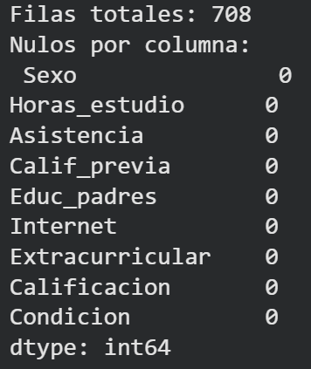
EJERCICIO 1.1
import herramientas
import algoritmos as alg
import numpy as np
import pandas as pd
from sklearn.linear_model import LogisticRegression
from itertools import producto}
D = herramientas.leer_csv("Estudiantes.csv")
D = D.rename(columns={
"Horas de estudio por semana": "Horas_estudio",
"Porcentaje de asistencia": "Asistencia",
"Calificaciones previas": "Calif_previa",
"Nivel de educación de los padres": "Educ_padres",
"Acceso a internet": "Internet",
"Extracurricular_Activities": "Extracurricular",
"Calificación": "Calificacion",
"Condición": "Condicion",
})
print("Filas totales:", len(D))
print("Nulos por columna:\n", herramientas.contar_nulos(D))
NOTAS TÉCNICAS
• El dataset original presentaba 708 registros totales.
• 0 valores nulos en todas las variables, no requiere imputación ni descarte de filas por ausencia de datos.
•Se modifico los nombres (Mayusculas, Acentos, “ñ”, espacios, etc.) de las columnas para evitar errores de escritura

Slide 7
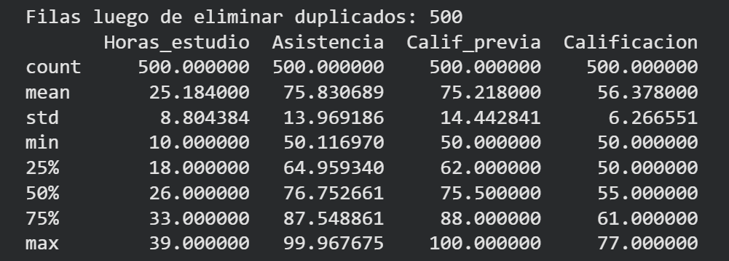

EJERCICIO 1.1
D = herramientas.eliminar_duplicados(D)
print("Filas luego de eliminar duplicados:", len(D))
print(D[["Horas_estudio", "Asistencia", "Calif_previa", "Calificacion"]].describe())
D["Condicion_bin"] = herramientas.codificar_binaria(D["Condicion"], "Aprobado")
df_train, df_test = herramientas.separar_train_test(D, tam_test=0.2, semilla=42)
print("Train:", len(df_train), "Test:", len(df_test))
NOTAS TÉCNICAS
• Se detectaron y eliminaron 208 duplicados exactos. Quedan 500 registros únicos para entrenamiento y prueba.
• Buscamos valores atípicos o imposibles en las columnas seleccionadas
• Obtenemos datos sobre la media, el mínimo y el máximo de las columnas seleccionadas.
• Se reemplazo de la variable “Calificación” a una clasificación binaria (0 y 1)
• Dividimos los datos en Entrenamiento (80%) y prueba (20%)

Slide 8
EJERCICIO 1.2
columnas_x = ["Horas_estudio", "Calif_previa", "Asistencia"]
X_train = df_train[columnas_x].values
y_train = df_train["Calificacion"].values
X_test = df_test[columnas_x].values
y_test = df_test["Calificacion"].values
beta = alg.regresion_lineal_multiple(X_train, y_train)
y_pred_reg = alg.predecir_regresion_lineal(beta, X_test)
r2 = herramientas.coeficiente_determinacion(y_test, y_pred_reg)
print("\nRegresión lineal múltiple")
print(f"Calificacion = {beta[0]:.4f} + {beta[1]:.4f}*Horas_estudio + {beta[2]:.4f}*Calif_previa + {beta[3]:.4f}*Asistencia")
print("R^2 (conjunto de prueba):", r2)
NOTAS TÉCNICAS
• Creamos una lista con los nombres de las columnas que queremos usar para predecir la nota.
• Separación en vectores independientes para entrenamiento y prueba
• Calculamos los coeficientes (β) mediante el método de mínimos cuadrados ordinarios para minimizar el error de predicción.
• El valor de R^2 determina qué porcentaje de la variabilidad de las notas logramos explicar con el modelo.

Slide 9
EJERCICIO 1.3
y_train_bin = df_train["Condicion_bin"].values
y_test_bin = df_test["Condicion_bin"].values
modelo_logistico = LogisticRegression()
modelo_logistico.fit(X_train, y_train_bin)
beta0 = modelo_logistico.intercept_[0]
beta_log = modelo_logistico.coef_[0]
print("\nRegresión logística")
print(f"p(x) = exp({beta0:.4f} + {beta_log[0]:.4f}*Horas_estudio + {beta_log[1]:.4f}*Calif_previa + {beta_log[2]:.4f}*Asistencia)"
" / (1 + exp(...))")
NOTAS TÉCNICAS
• Extraemos de las etiquetas reales en formato binario (0 y 1) para los conjuntos de entrenamiento y prueba.
• Obtenemos de la ordenada al origen (β0) y las pendientes (β) para estructurar la función sigmoide que estima la probabilidad de aprobación.
• La salida del modelo se transforma a través de la curva logística para garantizar que las predicciones se mantengan estrictamente en el rango de 0 a 1.

Slide 10
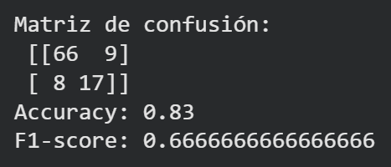
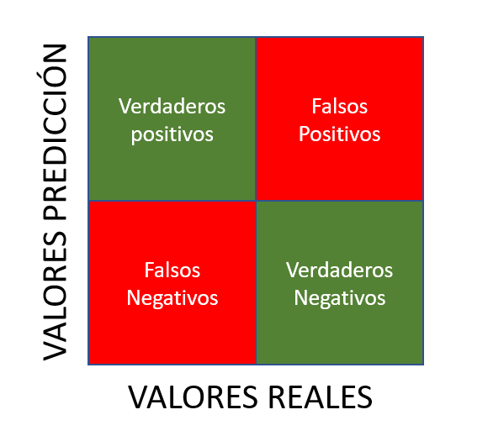
EJERCICIO 1.3
y_pred_log = modelo_logistico.predict(X_test)
resultado_log = herramientas.evaluar_clasificacion(y_test_bin, y_pred_log)
print("Matriz de confusión:", resultado_log["matriz_confusion"])
print("Accuracy:", resultado_log["accuracy"])
print("F1-score:", resultado_log["f1_score"])
NOTAS TÉCNICAS
• Generación de las clasificaciones estimadas (Aprobado o No aprobado) sobre el conjunto de prueba (X_test), simulando el comportamiento del modelo ante nuevos estudiantes
• Matriz de Confusión : El algoritmo identificó correctamente a 66 estudiantes que desaprobarían (VN) y a 17 que aprobarían (VP), registrando solo 9 falsos positivos y 8 falsos negativos.
• Accuracy: Un 83% de las predicciones globales fueron correctas, demostrando un alto nivel de acierto general en el set de test.
• F1-Score: El valor de 0.667 refleja un rendimiento sólido y equilibrado, mostrando una leve penalización debido a los errores cometidos al predecir la clase “alumnos aprobados”
17
9
8
66

Slide 11
EJERCICIO 1.4
nuevo_alumno = [[25, 68, 58]]
calificacion_predicha = alg.predecir_regresion_lineal(beta, nuevo_alumno)[0]
condicion_predicha = modelo_logistico.predict(nuevo_alumno)[0]
prob_aprobar = modelo_logistico.predict_proba(nuevo_alumno)[0][1]
print("\nPredicción para el estudiante nuevo (25 hs, 68 pts previos, 58% asistencia)")
print(f"Calificación estimada (regresión lineal): {calificacion_predicha:.2f}")
print(f"Condición estimada (regresión logística): {'Aprobado' if condicion_predicha == 1 else 'No aprobado'}"
f" (probabilidad de aprobar: {prob_aprobar:.2%})")
NOTAS TÉCNICAS
• Perfil evaluado: 25 hs de estudio, 68 pts en exámenes previos y 58% de asistencia.
• Ambos enfoques coinciden en un escenario desfavorable. La regresión lineal estima una nota de 51.14
• El alumno tiene solo un 0.90% de probabilidad de aprobar. Esto significa que los estudiantes con tan baja asistencia (58%) raramente logran promocionar o aprobar la materia.
• Regresión Logística: En este modelo no solo sabemos que predice "No aprobado", sino que podemos cuantificar qué tan cerca (o lejos) estuvo de cruzar el umbral del 50%.

Slide 12
EJERCICIO 2
Ejercicio 2: SVM
Utilizando los mismos conjuntos de entrenamiento y de prueba que en el Ejercicio 1 se pide lo siguiente:
2.1
Aplicar el método de SVM para clasificar los ejemplos del conjunto de prueba, utilizando
diferentes kernels y diferentes valores del parámetro C, costo de violación de restricción.
(Este punto puede realizarse con bibliotecas específicas.)
2.2
Para cada uno de los modelos construidos en el inciso anterior, calcular la matriz de
confusión para el conjunto de prueba, el valor de accuracy y el F1-score

Slide 13
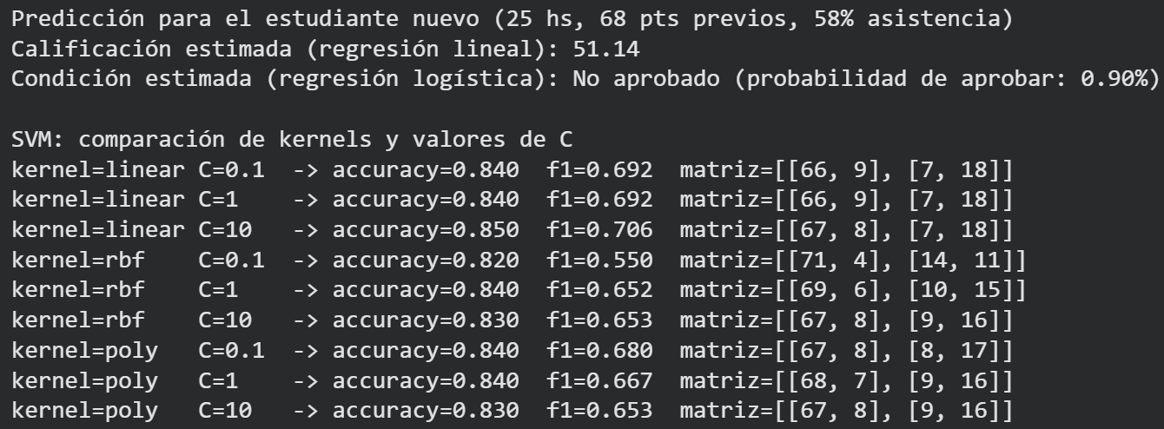
EJERCICIO 2
kernels = ["linear", "rbf", "poly"]
valores_C = [0.1, 1, 10]
resultados_svm = []
print("\nSVM: comparación de kernels y valores de C")
for kernel, C in product(kernels, valores_C):
modelo_svm = alg.entrenar_svm(X_train, y_train_bin, kernel=kernel, C=C)
y_pred_svm = modelo_svm.predict(X_test)
resultado = herramientas.evaluar_clasificacion(y_test_bin, y_pred_svm)
resultados_svm.append({"kernel": kernel, "C": C, **resultado})
print(f"kernel={kernel:6s} C={C:<4} -> "
f"accuracy={resultado['accuracy']:.3f} f1={resultado['f1_score']:.3f} "
f"matriz={resultado['matriz_confusion']}")
NOTAS TÉCNICAS
• Kernel Lineal: Demostró ser el más robusto para este dataset. Al subir el parámetro a C=10, el modelo se volvió más estricto con los errores de entrenamiento, lo que se tradujo en una mejor generalización en el conjunto de prueba, alcanzando un F1-score de 0.706 y 85% de exactitud.
• Kernels Complejos (RBF y Poly): Las fronteras curvas y de mayor dimensión no lograron superar a la línea recta. El kernel RBF con C=0.1 mostró un rendimiento bajo (F1 de 0.550), lo que sugiere que un margen demasiado blando o una excesiva simplificación geométrica
• La métrica de F1-score nos permite seleccionar con certeza matemática al SVM Lineal con C=10 como el mejor clasificador dentro de la familia de vectores de soporte analizada.

Slide 14
EJERCICIO 2 • RESULTADOS
Grilla de Hiperparámetros SVM
Kernel | Costo C | Accuracy | F1-Score | Matriz Confusión
linear | 0.1 | 0.840 | 0.692 | [[66, 9], [7, 18]]
linear | 1.0 | 0.840 | 0.692 | [[66, 9], [7, 18]]
linear | 10.0 | 0.850 | 0.706 | [[67, 8], [7, 18]]
rbf | 0.1 | 0.820 | 0.550 | [[71, 4], [14, 11]]
rbf | 1.0 | 0.840 | 0.652 | [[69, 6], [10, 15]]
rbf | 10.0 | 0.830 | 0.653 | [[67, 8], [9, 16]]
poly | 0.1 | 0.840 | 0.680 | [[67, 8], [8, 17]]
poly | 1.0 | 0.840 | 0.667 | [[68, 7], [9, 16]]
poly | 10.0 | 0.830 | 0.653 | [[67, 8], [9, 16]]
HALLAZGOS DE LA GRILLA
• El kernel lineal superó RBF y Polyen este set de datos.
• El estimador con kernel linear y penalización estricta C=10.0 registró el mayor rendimiento: Accuracy de 85.0% y F1-Score de 70.6%4.
• Subajuste de RBF: Las proyecciones radiales sufrieron un subajuste severo con C bajo (F1 de 55.0% con C=0.1),
• La métrica de F1-score en el test confirma que el modelo SVM Lineal (C=10) como el mejor modelo.

Slide 15
EJERCICIO 3
Ejercicio 3:
3.0
¿Cuál de todos los métodos implementados en este trabajo se recomienda utilizar
para predecir si un estudiante aprobará el examen o no? Justificar la respuesta.

Slide 16
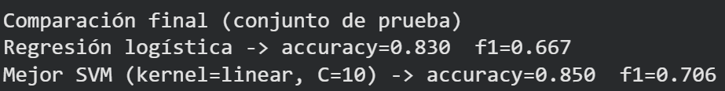
EJERCICIO 3
mejor_svm = max(resultados_svm, key=lambda r: r["f1_score"])
print("\nComparación final (conjunto de prueba)")
print(f"Regresión logística -> accuracy={resultado_log['accuracy']:.3f} f1={resultado_log['f1_score']:.3f}")
print(f"Mejor SVM (kernel={mejor_svm['kernel']}, C={mejor_svm['C']}) -> "
f"accuracy={mejor_svm['accuracy']:.3f} f1={mejor_svm['f1_score']:.3f}")
if mejor_svm["f1_score"] > resultado_log["f1_score"]:
print(f"Se recomienda el SVM con kernel={mejor_svm['kernel']} y C={mejor_svm['C']}, “
f"porque logra mejor F1-score ({mejor_svm['f1_score']:.3f} contra {resultado_log['f1_score']:.3f} "
"de la regresión logística) sobre el conjunto de prueba.")
else:
print(f"Se recomienda la regresión logística, porque logra un F1-score igual o mejor "
f"({resultado_log['f1_score']:.3f} contra {mejor_svm['f1_score']:.3f} del mejor SVM) "
"y además da una probabilidad interpretable de aprobación, algo que el SVM no ofrece directamente.")
NOTAS TÉCNICAS
• Se utiliza el F1-Score en el conjunto de prueba como métrica rectora para la decisión, por ser el indicador más robusto para evaluar clasificadores en conjuntos de datos del mundo real.
• El modelo SVM Lineal (C=10) demostró un rendimiento superior en general. Elevó la exactitud global al 85% y el F1-score a 0.706, superando el 0.667 de la Regresión Logística.

Slide 17
EJERCICIO 3 • ELECCIÓN
Confrontación de Modelos y Elección del Clasificador
COMPARATIVA EN CONJUNTO DE PRUEBA
CONCLUSIÓN
SVM LINEAL (C=10.0)
1. Máximo Rendimiento
El F1-score es la métrica que se destaca ante la desproporción de la calificación de los alumnos. Con un valor de 70.6% vs 66.7% fundamenta técnicamente la elección de SVM sobre la logística.
REGRESIÓN LOGÍSTICA
Accuracy: 83.0% | F1-Score: 66.7%
SVM (KERNEL LINEAL, C=10.0)
Accuracy: 85.0% | F1-Score: 70.6%
El clasificador SVM lineal supera a la regresión logística por un incremento de +3.9% de F1-Score y +2.0% de Accuracy en el subconjunto de prueba.
2. Criterio de Rigor Científico
El diferencial positivo (3.9% F1-Score) en validación justifica plenamente la transición hacia la máquina de soporte vectorial para potenciar la precisión de las clasificaciones estudiantiles.

Slide 18
CONCLUSIONES
CALIDAD DE DATOS Y LIMPIEZA
• La eliminación de 208 filas de registros duplicados previno un sesgo de entrenamiento. • Entrenar modelos con datos duplicados distorsiona el coeficiente R^2 y las métricas en test.
MÉTRICAS CLAVES
• Con el desbalance de clases, el Accuracy es una métrica engañosa a comparación de las demás metricas. • El F1-score es el mejor indicador, ponderando equilibradamente la Precisión (evitar falsos positivos) y la minimizar falsos desaprobados.
ALGORITMO
• La elección del algoritmo final debe guiarse estrictamente por el rendimiento validado en EL test ante lo datos no observados . • El SVM lineal con C=10 fue el que mejor rendimiento tuvo (3.9% de F1-Score).

